Slide 1

PHYSICAL AI HACKATHON 2026
EchoWorld
每一次相遇，
都是宇宙中的一次奇迹
相遇世界 Encounter World
把真实相遇封装成 Agent，
让每一场奇迹都有续章。
一张合照 → 一群 Agent → 一个共同世界
ECHO WORLD · 2026.08
Notes:
开场：每一次相遇，都是宇宙中的一次奇迹。我们想做的不是虚无缥缈的元宇宙，而是把黑客松现场的一张合照、一句交谈和一份信任，留在一个可以继续生长的相遇世界里。

Slide 2
01 · THE MOMENT
我们轻易加上一个人，却很容易弄丢一个人。
相遇的光亮只留住一瞬；比赛结束后，关系需要一个可以继续存在的地方。
01
02
03
黑客松的灯光下
比赛结束以后
本来可以继续
和极客聊架构，和创业者聊产品，和队友分享凌晨的披萨
合照留在相册，微信沉入列表，脸和声音渐渐对不上号
不是没有价值，而是缺一个让一群人的相遇继续发生的世界
一张合照，不应该只是相册里的终点。
相册里的合照
它可以成为一群人的共同起点。
能不能成为共同世界？
Notes:
痛点不是用户不会加微信，而是相遇没有被转成可继续的关系。黑客松 48 小时里，大家聊过很多事情，最后也许只留下一张合照。我们要把那张合照从相册里的终点，变成共同世界的起点。

Slide 3
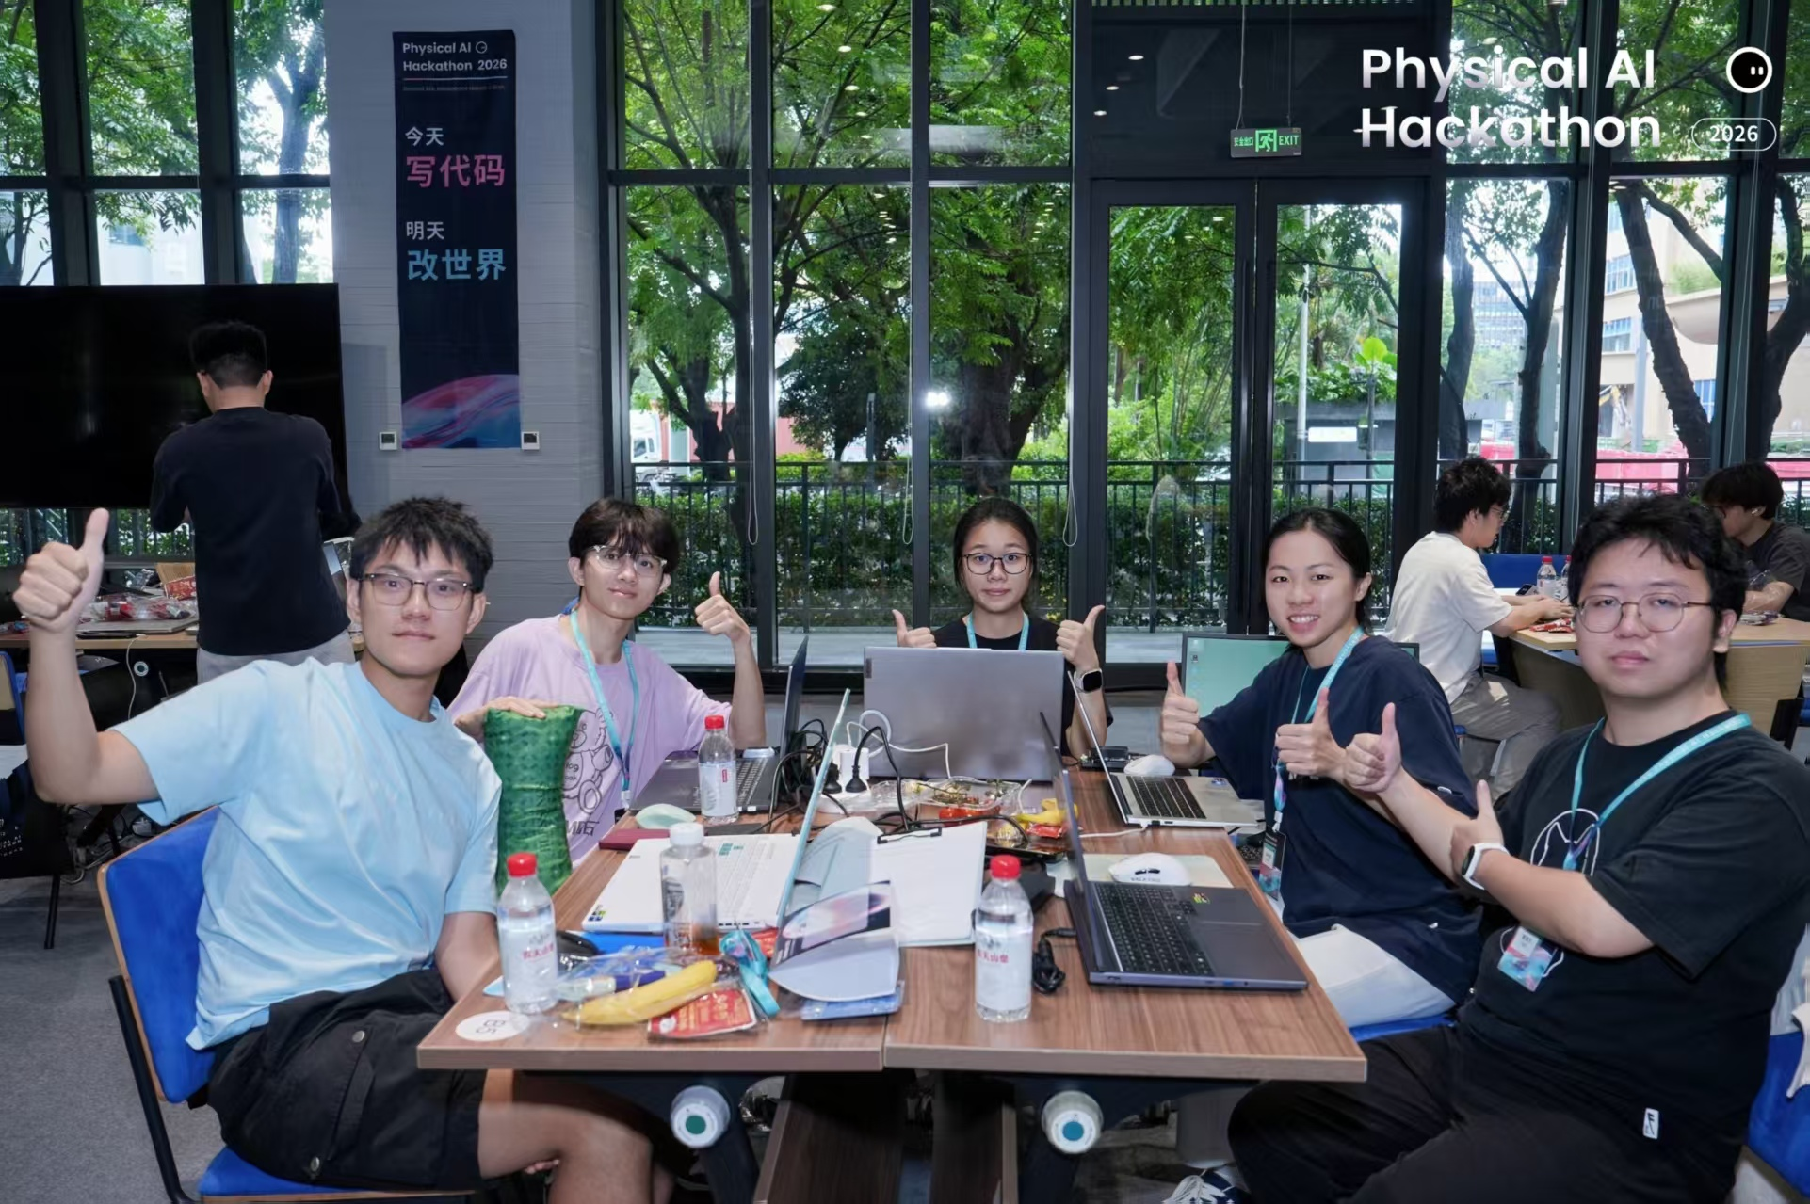
02 · GROUP COLD START
一张大合照，让一群人的相遇拥有共同的起点。
不是把每个人塞进通讯录，而是把这场相遇变成一个共享世界。
01
识别一群人
从合照里找到每一张脸
02
每个人确认自己
姓名、身份、头像与授权边界
03
写下第一印象
自评一条 + 同伴互评一条
04
进入同一个世界
体素 Agent、共享市集、破冰与圆桌
黑客松现场
一张照片里，藏着一群人的关系入口。
群体相遇先共享，离场之后再各自生长。
Notes:
产品最有现场感的入口不是单人录入，而是一张大合照。系统先识别一群人，再由每个人确认自己，互写第一印象，最后一起进入共享空间。这样即使两个人只聊了两句，也能拥有共同的数字起点。

Slide 4
03 · SHARED WORLD
从一张合照，到一群人的关系世界。
共同照片是入口；每个人带着自己的外在与内在信号，继续长出不同的数字回响。
照
认
写
入
续
拍下合照
确认身份
写第一印象
进入共享世界
各自带走世界
一张照片，整组进入
每个人确认自己的脸
自评 + 同伴互评
市集 / 围炉 / 破冰
关系继续生长
外在数据
视觉 · 音频 · 场景 · 对话
内在数据
心率 · 呼吸 · 生理唤起
记录我们看见的世界，以及相遇发生的现场。
前端只消费聚合视图，不把原始连续样本暴露给世界。
共同照片是入口；每个人的数字回响，才是关系世界的生命力。
Notes:
这是一张合照驱动的共享世界闭环：先拍照，确认每个人，再写第一印象，一起进入世界，最后各自带走自己的关系世界。外在数据记录现场，内在数据记录身体与状态的变化；系统只对外提供聚合后的信号视图，避免把生理信号误读成喜欢或关系质量。

Slide 5
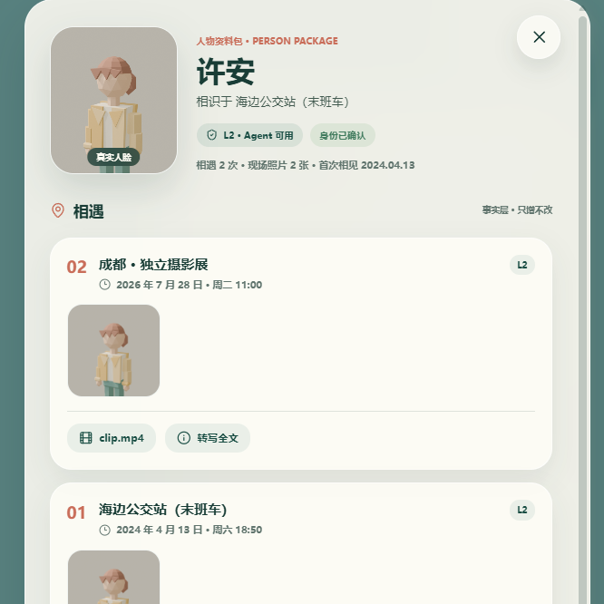
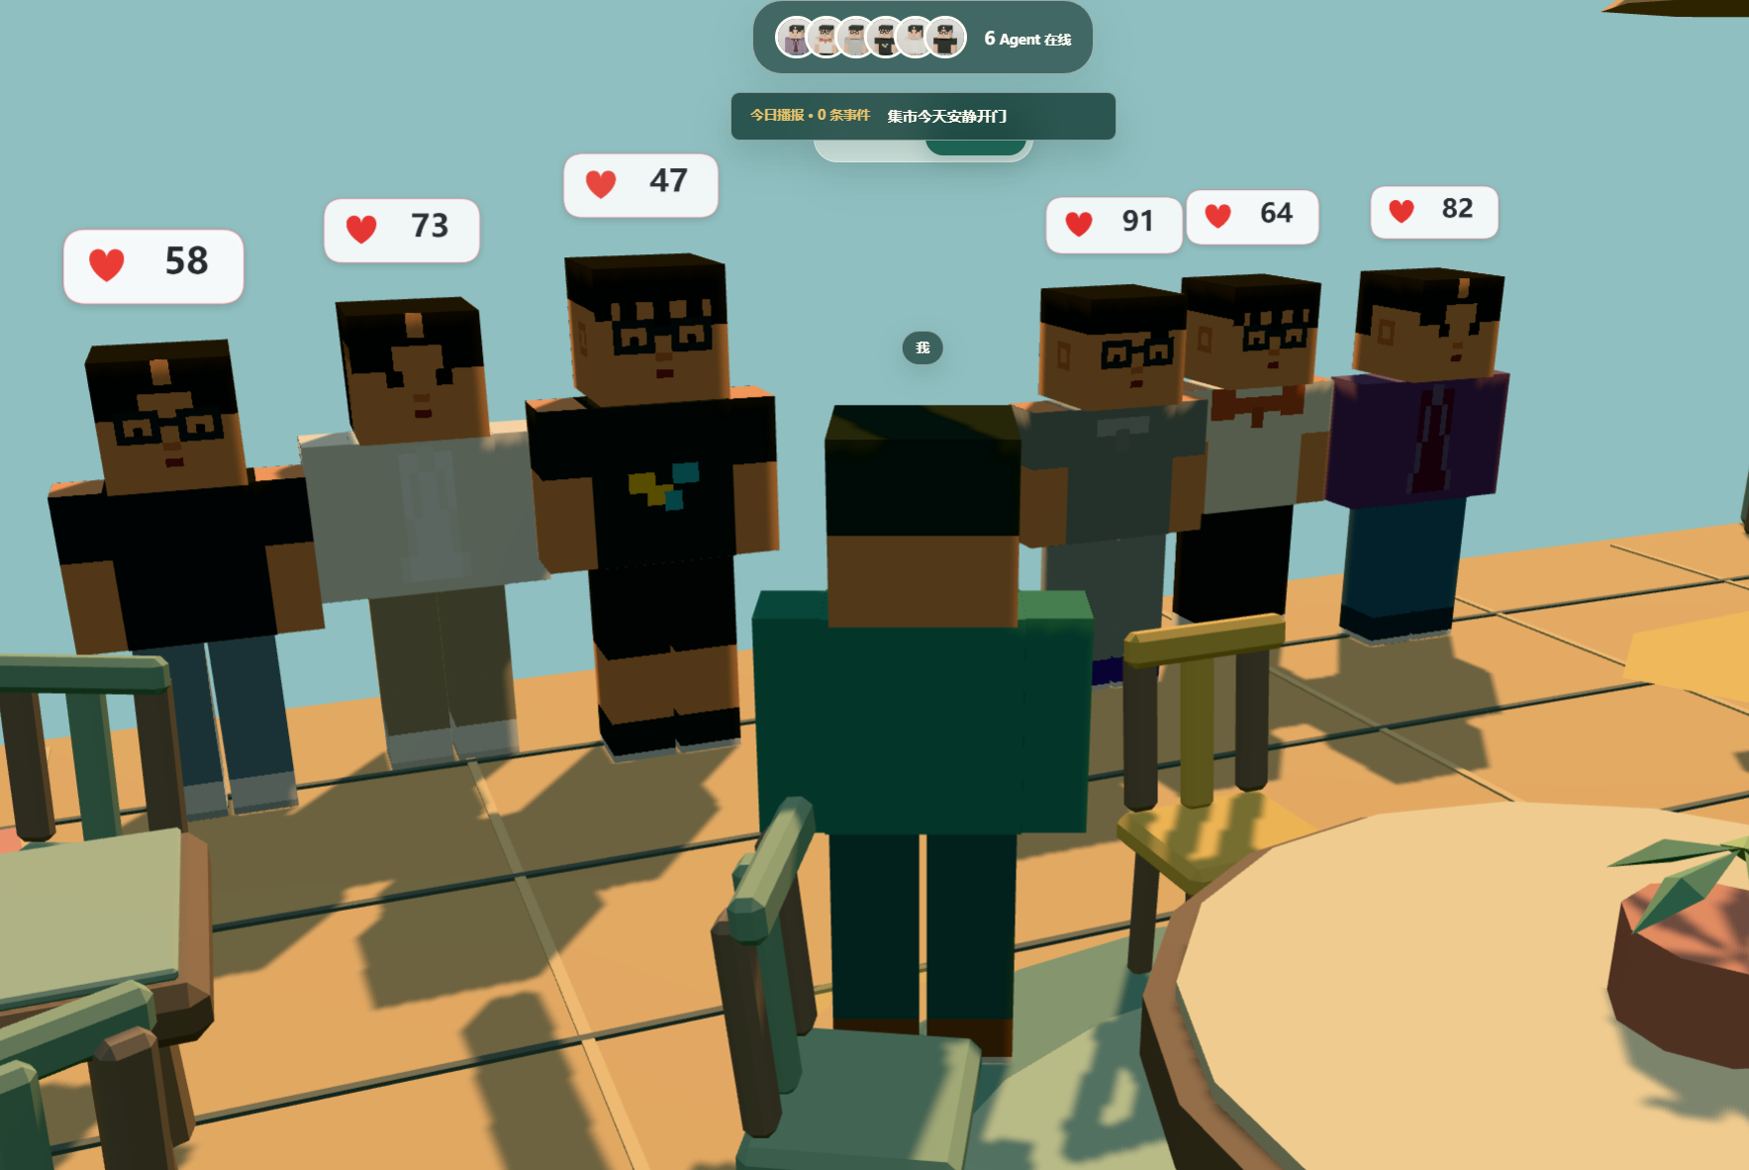
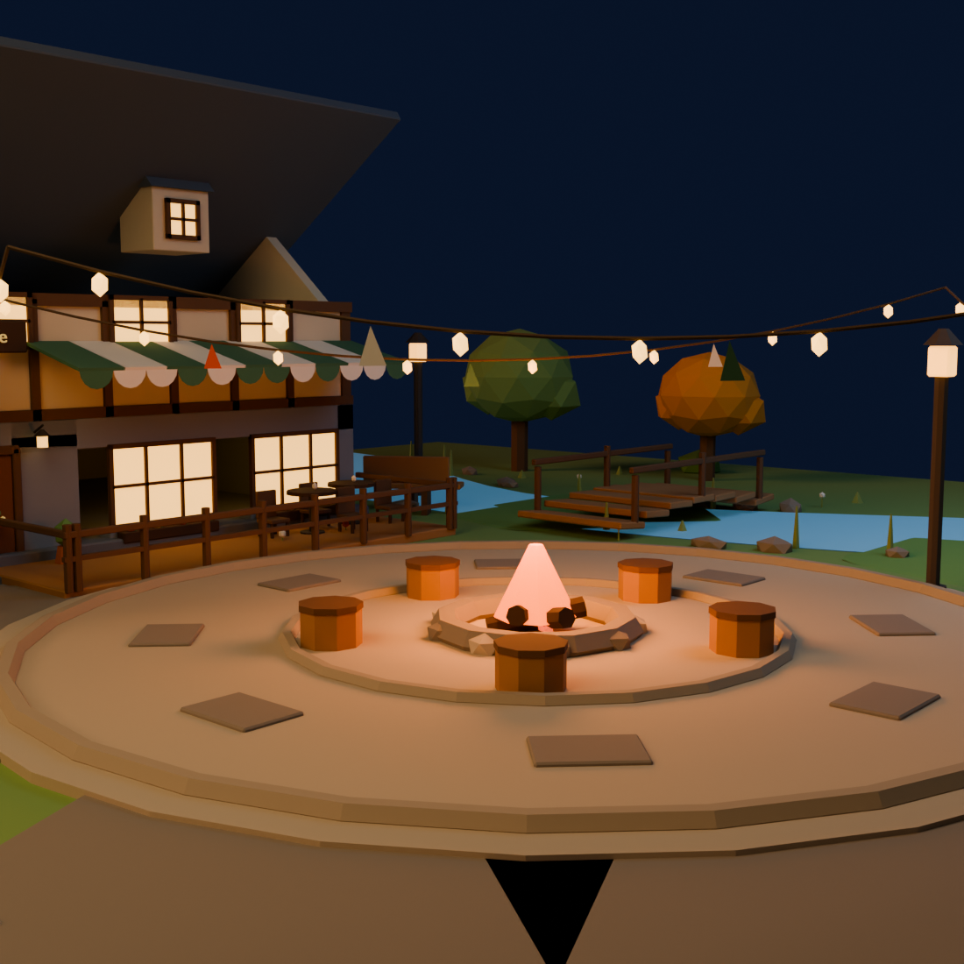
04 · LIVE DEMO
现场 90 秒：从一张合照到一个共享世界。
先一起入场，再在同一个世界里破冰、围炉，最后把关系带回每个人的世界。
1
一张合照，识别一群人
2
每个人确认自己
3
Agent 进入共享世界
4
把世界带回每个人
共同现场 · 共同起点
身份 · 第一印象 · Package
移动、围炉、联机互动
播报、关系场域、下一次行动
DEMO 关键时刻
即使两个人只聊过两句，也能在同一个世界里拥有下一次相遇。
Notes:
现场演示走四步：上传一张合照并识别人脸；每个人确认身份、写下一条第一印象；进入共享市集和篝火广场；最后看播报和关系场域。强调：哪怕两个人只聊了两句，仍然可以在同一个世界里拥有下一次相遇。

Slide 6


05 · WHY 3D
共同相遇，需要一个共同的世界。
3D 不是包装：空间决定 Agent 为什么相遇、围绕什么交流，以及关系如何被看见。
共同事件
TA
我
市集 Bazaar
人 ↔ 课题 ↔ 人
咖啡厅 Cafe
人 ↔ 人
关系场域 Field
我 ↔ TA
用展位、作品和项目做陌生人破冰的媒介。
熟人进入一对一、小范围交流与圆桌会议。
共同事件与印象被艺术化为“我与 TA 的关系空间”。
环境既是社交内容，也是交互媒介。
这就是 EchoWorld 与“把聊天框搬进 3D”之间的区别。
Notes:
一群人入场后，需要的不再是六个独立聊天框，而是一个共同世界。市集让人围绕项目发生关系，咖啡厅承载人与人的交流，关系场域表达我与 TA 的共同历史。环境本身就是社交内容和交互入口。

Slide 7
06 · TECHNOLOGY
外在与内在信号，共同进入可信的事件系统。
视觉、音频与生理聚合形成相遇数据；Agent 提出意图，确定性服务维护世界状态。
多模态相遇
Agent 与世界
3D 与交互
视觉 / 音频 / 场景
Group Onboarding
World Snapshot
心率等生理聚合
Intent + Policy
Three.js Runtime
Person + Group Package
World Service / Event Store
市集 / 咖啡厅 / 场域
外在事实只增不改
生理信号只给聚合视图
快照是前端唯一数据源
后端不可用自动降级
Notes:
系统当前同时接外在和内在数据。外在是照片、声音与场景；内在是以人物为单位的生理聚合信号。原始连续样本不进入前端，心率变化只表达生理唤起，不等同于喜欢或关系质量。Agent 只能提出意图，确定性服务执行状态变化。

Slide 8
07 · PROOF
我们已经把关键闭环跑起来了。
这不是概念视频：源码可构建，后端契约有自动化测试，现场路径可直接演示。
203
5
后端测试通过
人合照实测
1 skipped
识别 → 确认 → 入场
2
LIVE
类相遇信号
公网 Demo
外在数据 + 内在数据
手机 / 桌面可访问
真实运行画面 · 6 个 Agent 同场
已贯通
合照入场 · 生理聚合 · 展位 · 圆桌 · 播报 · 第一印象 · 破冰数据回流
Notes:
当前工作区验证：前端生产构建通过，后端 203 个测试通过、1 个跳过。五人合照的识别、确认和批量入场已经跑通；外在数据、生理聚合、资料包、市集、圆桌、播报和现场房间都在同一条产品路径上。

Slide 9
08 · DIFFERENCE
我们不创造虚拟关系，我们延续真实相遇。
线下先见过、整组一起入场、多模态信号可追溯，构成相遇世界的信任起点。
产品形态
上下文来源
是否持续行动
关系如何表达
信任冷启动
通讯录 / CRM
手工字段
否
列表与标签
弱
聊天 Agent
对话窗口
单 Agent
会话记录
纯线上
社会模拟
预设角色
是
观察模拟
不对应真人
EchoWorld
合照 + 多模态相遇
多 Agent + 事件
共享世界 + Package
线下整组入场
合照让一群人拥有共同起点；多模态数据保留真实；3D 世界让关系继续被看见和操作。
Notes:
与通讯录相比，我们不是把人排成列表；与聊天 Agent 相比，我们不是纯线上开始；与社会模拟相比，每个 Agent 都对应真实的人和真实相遇。合照让整组拥有共同起点，外在与内在数据让每个人拥有不同的数字回响。

Slide 10
09 · GO TO MARKET
一场活动，先生成一个共同世界。
黑客松 / 展会是高密度相遇现场；一张合照就是最低门槛的群体冷启动入口。
一张合照入场
商业切口
NOW
活动现场工具
关系
数据飞轮
组织方提供合照入场、共享世界和破冰；参会者带走自己的关系世界。
互动与信号增长
重新联系 / 引荐
NEXT
高频社交个人产品
投资人、创业者、BD 让沉睡的相遇重新浮现并触发行动。
LATER
组织关系知识平台
各自带走世界
经授权共享客户与合作网络；按活动 / 席位 / 私有化部署收费。
Notes:
切入点不是泛社交，而是黑客松和展会。一张合照让整组同时进入共享世界，破冰和互动继续产生数据；活动结束后，每个人带走自己的关系世界，新的联系和下一场活动让世界继续生长。

Slide 11

THE NEXT STEP
每一次相遇，
都是宇宙中的一次奇迹。
一张合照，
可以让一群人的奇迹拥有续章。
现场能力：合照群体入场 · 外在/内在数据 · 共享关系世界
让相遇不止于相遇，让每一场奇迹都有续章。
现场体验
capture.meetmind.online/echoworld/
Notes:
收尾：每一次相遇，都是宇宙中的一次奇迹。我们不是创造虚假的关系，而是让黑客松的一张合照、一句交谈、一次心跳的变化，进入一个能继续生长的关系世界。让相遇不止于相遇，让每一场奇迹都有续章。

Slide 12
APPENDIX A
现场 Demo 操作卡（90 秒）
只走关键价值路径；任何一步网络异常都可切回下一张截图。
0–20s
上传一张合照
系统识别每张脸；强调一张照片让整组拥有共同起点。
20–40s
确认与互写印象
每个人确认自己，写一条自评和对同伴的第一印象。
40–70s
进入共享世界
展示多人 Agent、聚合心率标记、围炉和破冰互动。
演示地址
https://capture.meetmind.online/echoworld/
70–90s
把世界带回个人
打开资料包或关系场域，指出共同事件仍会继续生长。
备用：保留第 5 / 8 页截图，网络异常时直接讲关键路径。
Notes:
内部备用页，不主动展示。演示失败时不要排查网络，直接切回第 5 页讲合照入场流程，再用第 8 页证明工程完成度。

Slide 13
APPENDIX B
评委追问时：已完成与下一步的边界
把工程事实讲清楚，比扩大承诺更有说服力。
现在可演示
下一步打通
五人合照 → 识别 → 确认 → 批量入场
十分钟多人现场走查与网络稳定性
外在数据 + 生理聚合信号
体素人物线上替换后的视觉 QA
市集 / 咖啡厅 / 关系场域
生理信号解释与授权提示继续打磨
第一印象、破冰、圆桌与世界播报
足够数据后验证价值匹配与行动回流
事实 / 推断 / 信号分层与事件架构
隐私授权、被记录者确认与组织权限
不宣称“复制真人”；生理信号表达唤起程度，不等同于喜欢或关系质量。
Notes:
内部备用页。面对隐私、AI 幻觉和完成度追问，强调当前已有合照入场与外在/内在数据链路；同时讲清楚，生理信号只表示唤起程度，不是情感或医疗结论。

